Slide 1
Ponovimo...
Kada kažemo da se tijelo giba? Što je put, a što putanja? Kako računamo vremenski interval? Kako razlikujemo gibanje po putanji? Kada ćemo reći da je tijelo brže? (2 pojma brzine) Što je brzina? Što je srednja brzina? Koje mjerne jedinice koristimo za brzinu? Kako razlikujemo gibanja po tome kakva je brzina tijekom gibanja?

Slide 2
8
JEDNOLIKO PRAVOCRTNO GIBANJE I GRAFIČKI PRIKAZ GIBANJA

Slide 3
Znate li što je tempomat?
To je uređaj ugrađen u bolje automobile. Tempomat omogućuje vozaču odmoriti nogu koja pritišće gas. Vozilo nastavlja voziti podešenom brzinom a tempomat osigurava jednoliko gibanje automobila.
Gibanje je jednoliko, ako se tijelo giba stalnom brzinom.

Slide 4
Kada kažemo da se tijelo giba jednoliko i pravocrtno?
Jednoliko gibanje → brzina se ne mijenja
Pravocrtno gibanje → tijelo ne mijenja smjer

Slide 5
Vrijeme, t/s | 1 | 2 | 3 | 4
Put, s/m | 20 | 40 | 60 | 80
Je li se automobil gibao jednoliko i po čemu to zaključujete?
Prijeđeni put s povećavao se uvijek za jednak iznos Δs = 20 m u jednakim vremenskim intervalima Δt = 1 s. Automobil se gibao jednoliko.

Slide 6
Tijelo se giba jednoliko, ako u jednakim vremenskim intervalima prelazi jednake putove.
Izračunajte srednje brzine u svakom vremenskom intervalu iz tablice, na cijelome putu, te između dva uzastopna mjerenja. Usporedite dobivene vrijednosti.

Slide 7
Kada se tijelo giba jednoliko, vrijednosti srednjih brzina su jednake u svim vremenskim intervalima.

Slide 9
Spajanjem nacrtanih točaka dobili smo pravac koji prolazi ishodištem koordinatnog sustava.
Prijeđeni put s je razmjeran (proporcionalan) vremenu gibanja t, (s ~ t).
Jednadžba puta:
s = v · t.
Kod jednolikog gibanja brzina tijela je stalna, a prijeđeni put razmjeran vremenu gibanja.

Slide 10
GRAFIČKI PRIKAZ GIBANJA
Grafički prikaz gibanja je crtež koji prikazuje kako fizikalne veličine kojima opisujemo gibanje ovise o vremenu.

Slide 11
s-t graf
s-t graf prikazuje ovisnost prijeđenog puta o vremenu

Slide 12
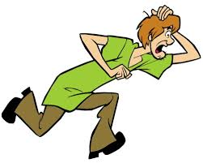
s-t graf
Što se tijelo giba većom brzinom to je nagib grafa na os t veći.

Slide 13
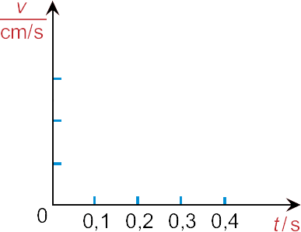
Na temelju podataka iz tablice nacrtajte graf ovisnosti brzine v o vremenu t (v,t graf).
1 2 3 4

Slide 14
Dobiveni graf je pravac paralelan s vremenskom osi, što znači da je brzina stalna i ne mijenja se tijekom vremena gibanja.

Slide 15
v-t graf
Veća brzina
s = v ∙ t
Površina ispod v-t grafa odgovara prijeđenom putu s

Slide 16
NEJEDNOLIKO GIBANJE
Gibanje pri kojem tijelo mijenja brzinu, naziva se nejednoliko gibanje.
Srednja brzina
- kvocijent ukupnog prijeđenog puta i vremenskog intervala tijekom kojeg tijelo prevali taj put

Slide 17
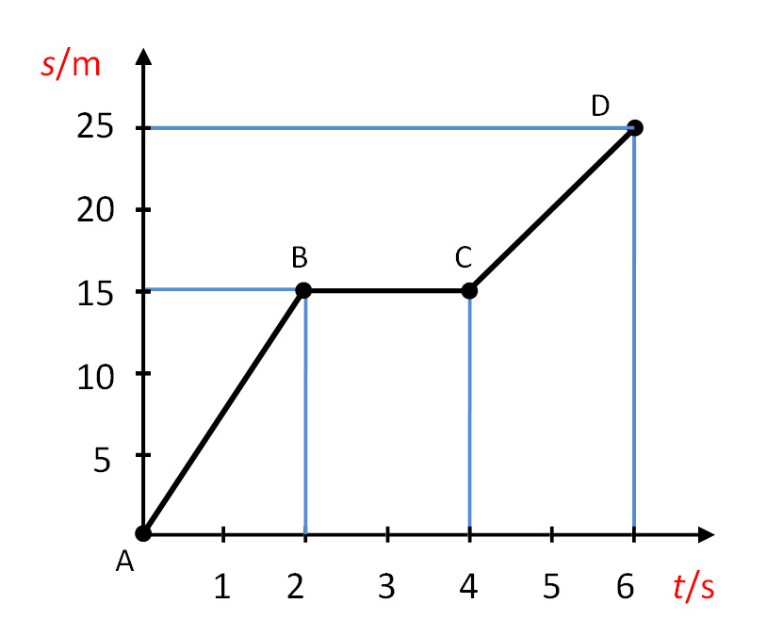
Kako se gibalo tijelo, čije je gibanje prikazano na s,t grafu ? (A-B, B-C, C-D)
Koliko je dugo tijelo mirovalo?
Izračunaj srednju brzinu gibanja.
Konstruiraj v-t graf gibanja istoga tijela.

Slide 18
a) Kako se giba tijelo čije je gibanje predočeno grafom između točaka AD? A kako između točaka AB, BC i CD?
b) Odredite brzine tijela za dijelove grafa AB, BC i CD.
c) Prikažite tablično i grafički ovisnost brzine o vremenu.

Slide 19
b)
Broj intervala | 0 | 1 | 2 | 3
t/s
s/m
v/m/s

Slide 20
b)
Broj intervala | 0 | 1 | 2 | 3
t/s | 0 | 2 | 4 | 6
s/m | 0 | 15 | 0 | 25
v/m/s | 0 | 7,5 | 0 | 5,0

Slide 21
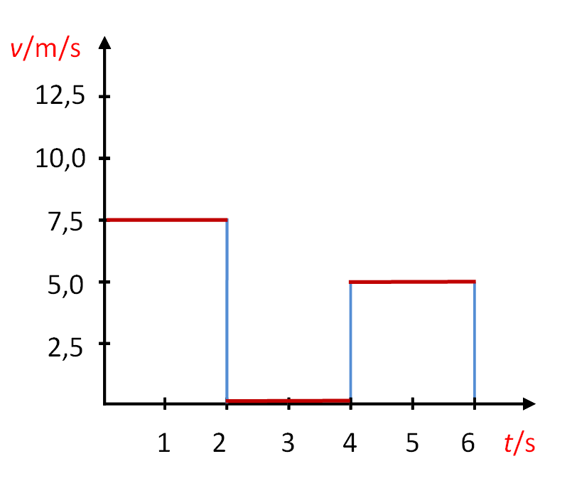
c)

Slide 22
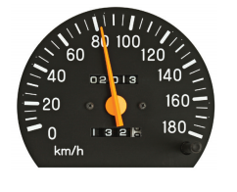
Trenutačna brzina
Brzina tijela u jednom određenom trenutku trenutačna brzina. Kod jednolikog gibanja trenutna i srednja brzina su jednake.
Trenutačnu brzinu u automobilu očitavamo na mjeraču brzine.

Slide 23
Razmisli!

Slide 24
Razmisli!

Slide 25
Ponovimo...
Što je jednoliko gibanje? Što je s, t graf? Kako izgleda s,t graf za jednoliko gibanje? Što je v, t graf? Kako izgleda v,t graf za jednoliko gibanje? Kako razlikujemo veću i manju brzinu na s,t grafu, a kako na v,t grafu? Što je nejednoliko gibanje?

Slide 26
Nekoliko zadataka
1. primjer: Izračunajte srednju brzinu zeca na slici u vremenskom intervalu između trenutaka t₁ = 3 s do t₂ = 4 s ako se gibao kao na slici:
t₀ = 0s
t₁=3s
t₂=4s
s/m
1
2
3
4
5
6
7
Δs

Slide 27
Nekoliko zadataka
2. primjer: Marica se na putu od kuće do škole u prvih 15 min gibala srednjom brzinom od 8 km/h, nakon čega se 45 min šetala brzinom od 4 km/h. Izračunaj Maričinu srednju brzinu na tom putu.

Slide 28
Nekoliko zadataka ☺
3. primjer: Za vrijeme od 2 minute, maratonac prijeđe put od 600 m, dok automobil u isto virjeme prelazi 3 km. Kojom se srednjom brzinom giba maratonac, a kojom automobil?
Rješenje:
t = t_{A} = t_{M} = 2 min = 120 s
s_{M} = 600 m
s_{A} = 3 km = 3000 m ----------------- v_{M} = s_{M} / t = 5 m/s v_{A} = s_{A} / t = 25 m/s
Nacrtajmo s-t i v-t grafove za njihova gibanja!

Slide 29
Nekoliko zadataka ☺
4. primjer:

Slide 30
Nekoliko zadataka ☺
5. primjer:

Slide 31
Nekoliko zadataka ☺
6. primjer: Dječak trči oko jezera 10 min brzinom 4 m/s. Zatim dvije minute sjedi na klupi. Nakon toga se 5 min nastavlja gibati brzinom 6 m/s. Koliki je ukupan put dječak prešao? Kolika je bila srednja brzina dječaka? Nacrtaj s,t graf gibanja dječaka.

Slide 32
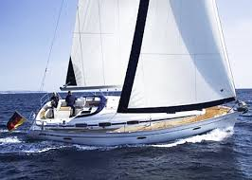
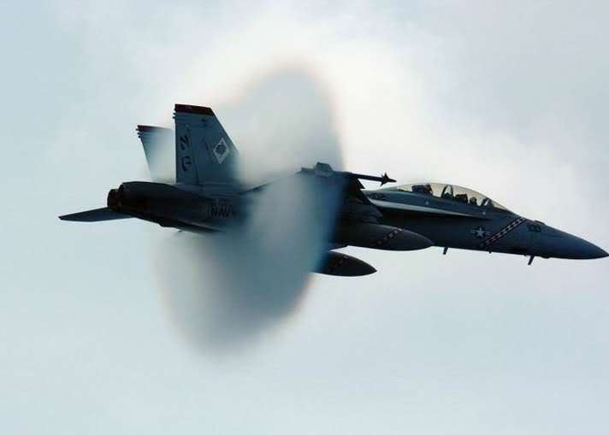
Istraži!
Što je čvor?
Što je mah? A što Machov broj?
Što znači probiti zvučni zid?

